Slide 1
ACH 35354 – DIREITO CONSTITUCIONAL
Aula 2- Poder Constituinte
Profa. Dra. Ana Carla Bliacheriene

Slide 2
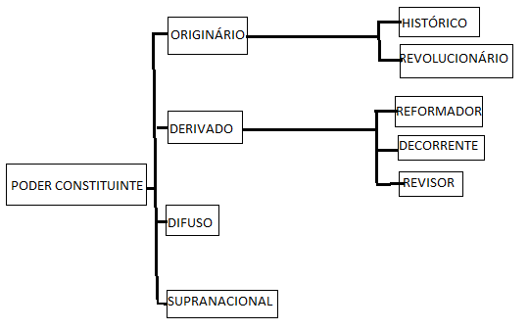
Poder Constituinte
Esquema Geral
Poder Constituinte Originário
Poder Constituinte Derivado
Poder Constituinte Difuso
Poder Constituinte Supranacional

Slide 3
Poder Constituinte
Poder Constituinte Originário- o poder de elaborar ou atualizar uma Constituição mediante supressão, modificação ou acréscimo de normas
Poder Constituinte Originário Histórico- é referente ao poder atribuído aos atores que pela primeira vez elaboram a Constituição de um Estado, responsáveis por sua primeira forma estrutural
Poder Constituinte Originário Revolucionário- é o poder responsável pela criação de constituições que se sobrepõem à primeira. É revolucionário todo o poder constituinte que rompa com um poder constituinte previamente estabelecido em uma determinada nação soberana
Esquema Geral
Poder Constituinte Originário
Poder Constituinte Derivado
Poder Constituinte Difuso
Poder Constituinte Supranacional

Slide 4
Poder Constituinte
Poder Constituinte Originário formal- é o ato de criação propriamente dito e que atribui a “roupagem” com status constitucional a um “complexo normativo”
Poder Constituinte Originário material- é o lado substancial do poder constituinte originário, qualificando o direito constitucional formal com o status de norma constitucional
O material diz o que é constitucional o formal materializa e sedimenta como texto constitucional (escrito ou não)
Esquema Geral
Poder Constituinte Originário
Poder Constituinte Derivado
Poder Constituinte Difuso
Poder Constituinte Supranacional

Slide 5
Poder Constituinte
Poder Constituinte Derivado- como o próprio nome sugere, é criado e instituído pelo poder constituinte originário
Poder Constituinte Derivado Reformador- também chamado de competência reformadora, tem a capacidade de modificar a Constituição Federal, por meio de um procedimento específico, estabelecido pelo poder constituinte originário, sem que haja uma verdadeira revolução
Esquema Geral
Poder Constituinte Originário
Poder Constituinte Derivado
Poder Constituinte Difuso
Poder Constituinte Supranacional

Slide 6
Poder Constituinte
Esquema Geral
Poder Constituinte Originário
Poder Constituinte Derivado
Poder Constituinte Difuso
Poder Constituinte Supranacional
Poder Constituinte Derivado Decorrente- é parecido com o reformador, por ser derivado do originário e por ele criado, é também jurídico e encontra os seus parâmetros de manifestação nas regras estabelecidas pelo originário
Poder Constituinte Derivado Revisor-conhecido também como poder anômalo de revisão ou revisão constitucional anômala ou ainda competência de revisão. Destina-se a adaptar a Constituição à realidade que a sociedade aponta como necessária

Slide 7
Poder Constituinte
Poder Constituinte Difuso- é um poder de fato, exercido de forma indireta por representantes do povo reunidos em órgãos constituídos, como os Tribunais. Porém, não é um poder ilimitado, pois lhe é vedado ferir determinados direitos e princípios estruturantes
Esquema Geral
Poder Constituinte Originário
Poder Constituinte Derivado
Poder Constituinte Difuso
Poder Constituinte Supranacional

Slide 8
Poder Constituinte
Esquema Geral
Poder Constituinte Originário
Poder Constituinte Derivado
Poder Constituinte Difuso
Poder Constituinte Supranacional
Poder Constituinte Supranacional- é modalidade de poder constituinte definido pela doutrina mais recente e que ainda carece de estudos mais aprofundados

Slide 9
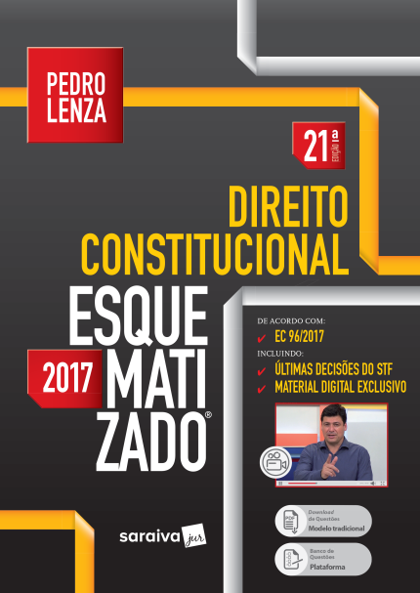
Referência
LENZA, Pedro. Direito Constitucional Esquematizado. São Paulo: Saraiva Jur, 2017.

Slide 10
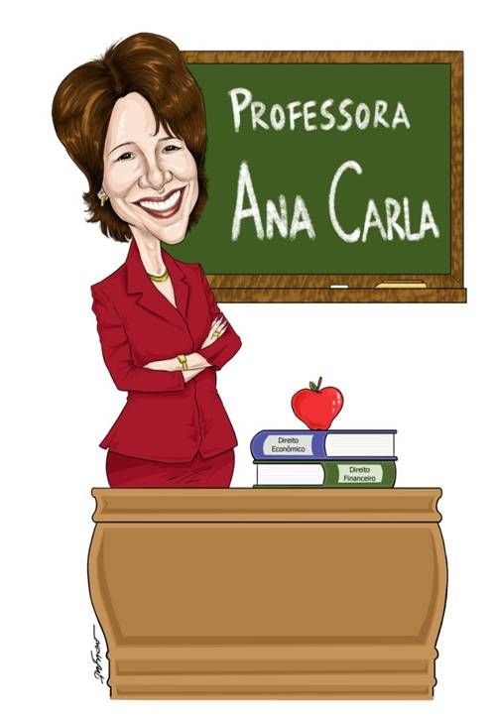
OBRIGADA!
acb@usp.br

